Slide 1
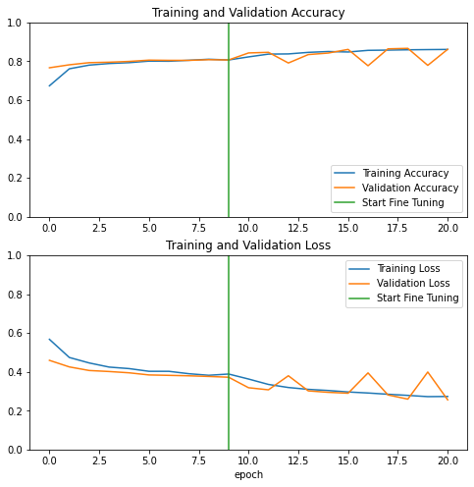
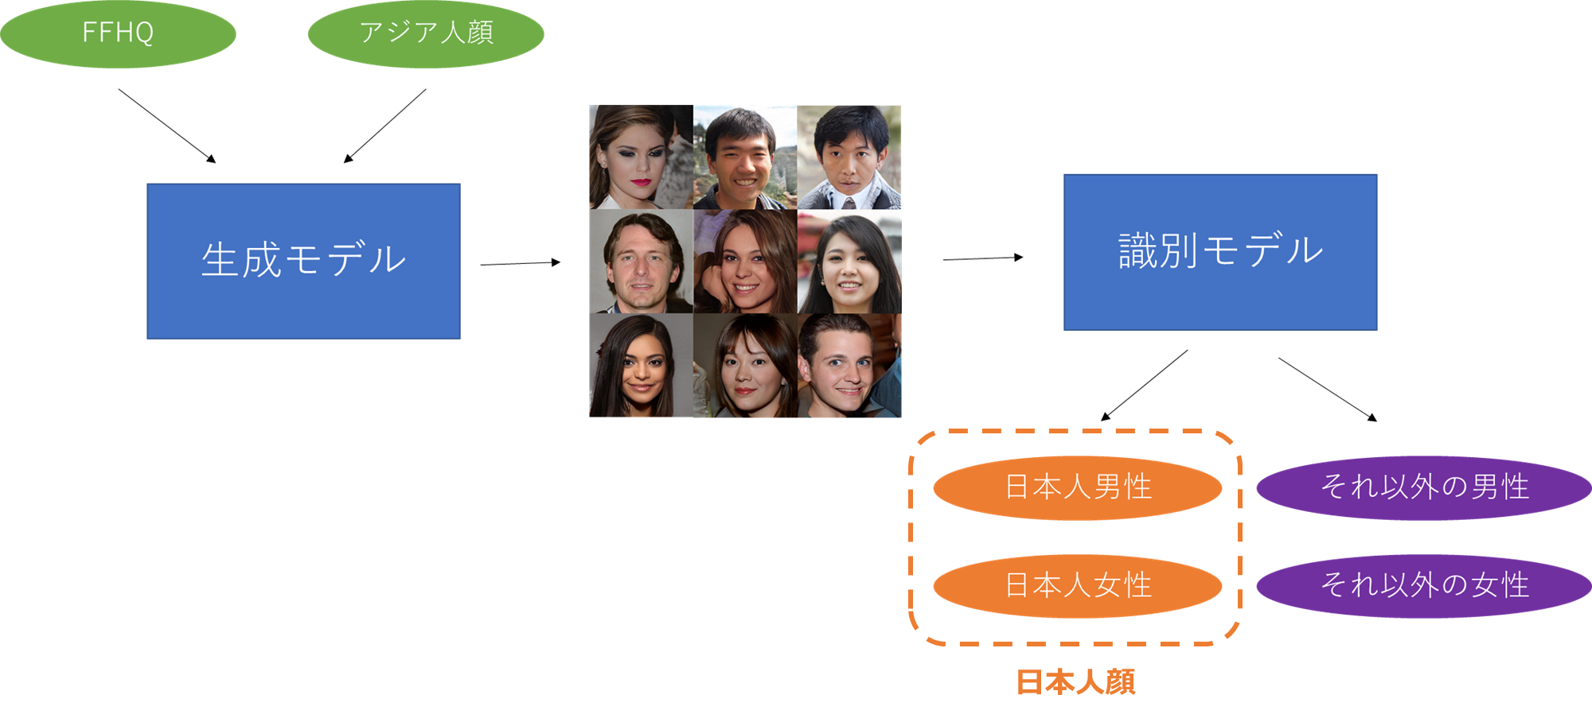
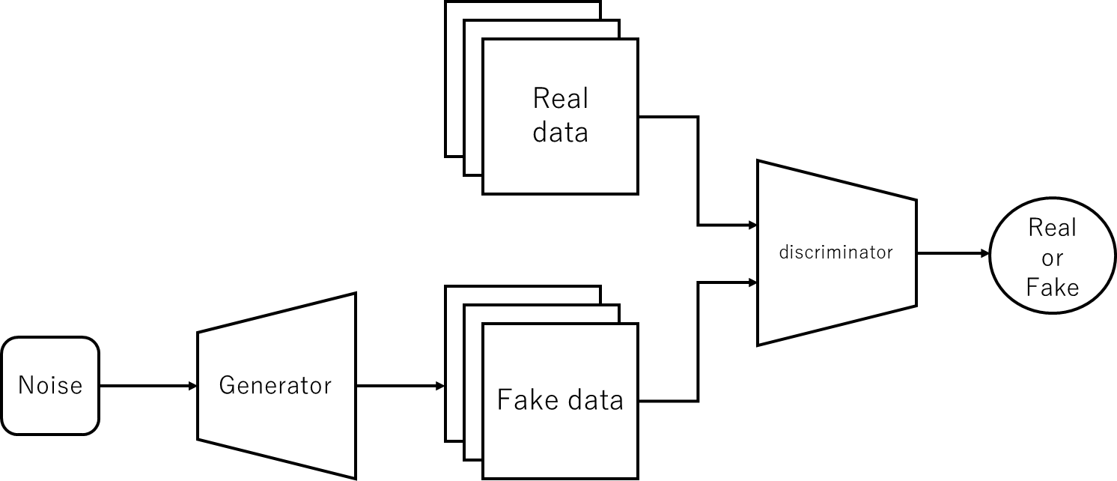
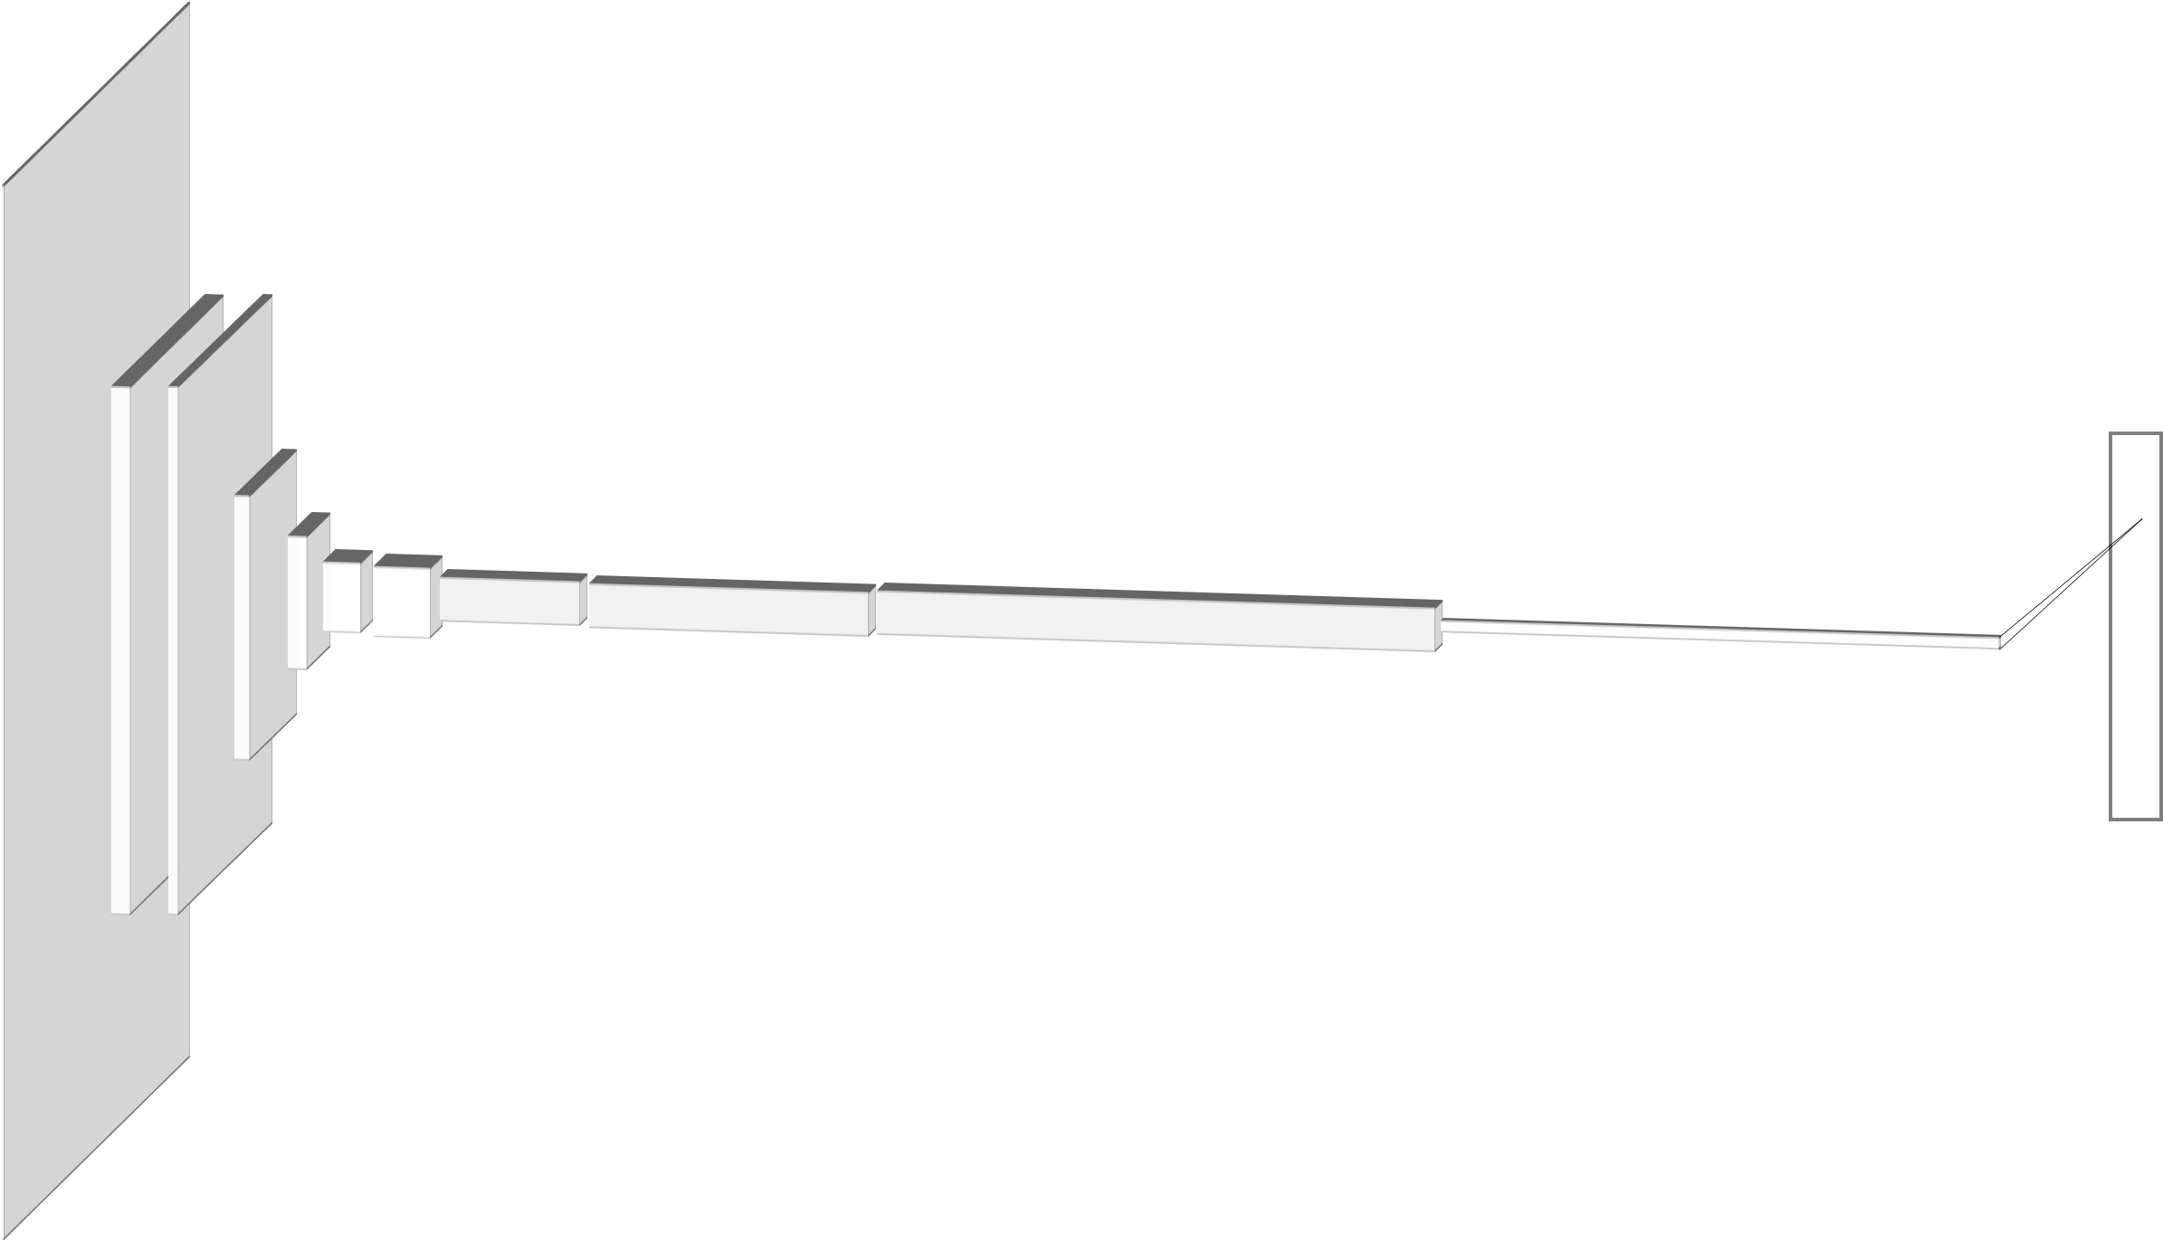
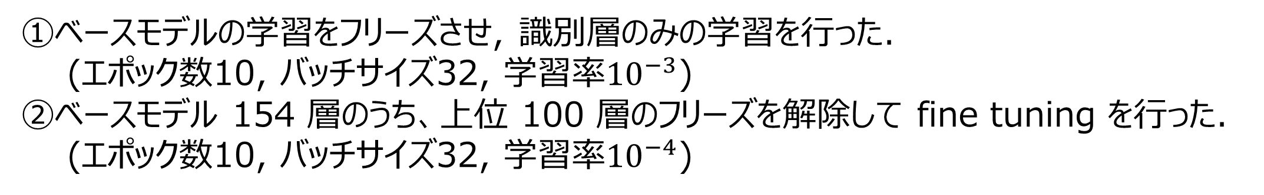
Style-GANによる大規模日本人顔データベース作成の試み
○鈴木厚也¹⁾, 内藤智之²⁾
¹⁾大阪大学生命機能研究科, ²⁾大阪大学大学院医学研究科
Introduction
Results
近年心理学実験だけでなく, 深層学習における学習用画像として大規模顔データベースの需要は高まりを見せている. 現在, 欧米人顔の大規模データベース(FFHQ, CelebA Dataset, VGGface2Dataset 等)やアジア人顔データベース(SCUT-FBP5500)が存在するが, 日本人顔データベースは存在しない. 顔データベース作成に関しては, 撮影コストと肖像権の確保を行う必要があるという問題が存在する. 本研究室では, これらの問題を回避するため, 敵対的生成ネットワーク(Style-GAN)を用いて大規模日本人顔データベースの作成を試みた.
1. 識別機の性能
作成した識別器は図4で示す学習曲線を示し（上段: 正答率; 下段: 損失関数),正答率、損失関数共に過学習はみられなかった. 20epochsの学習後86.2%の正答率で日本人顔の識別が可能であった.
今後教師データを追加することで生成器の識別率が更に向上する可能性が示唆された.
同様に男女顔を識別する識別機も作成し日本人男性顔及び日本人女性顔データベースを個別に作成することを試みた.
Method
Style-GAN から生成した顔画像にたいして日本人顔識別器を用いて日本人の顔特徴を備えた顔画像を自動的に選別した
図4 日本人顔識別器の学習曲線
2. 生成された画像特徴
様様々な本研究で生成された日本人女性顔を図5に示す。本研究からは20-40代と推定される日本児の特徴を備えた顔画像が生成された。また生成された画像は様々な表情がランダムに付与されていた。
図1 本研究における日本人顔データベース構築プロセスの概要
1. アジア人を含んだ顔画像の生成
本研究室において作成した大規模顔データベース（FFHQ(約70000枚)+（10000 人のアジア人顔画像）を学習した Style-GAN を用いて 30000 枚の顔画像を生成した.
図5 自動生成した日本人女性顔画像の例
Discussion
本研究での日本人顔識別精度は 86.2%であるが, これは男女顔を含む画像での学習であり, 今後男女別に学習を行うことで更に高い精度での識別が可能となる可能性が考えられる. また, 現在当研究室が有する画像データベース内の日本人顔が少なく, Style-GAN により生成させる顔画像が日本人的特徴を有する可能性が低い（5％程度）ため, 学習用日本人顔の数が少ないことが問題として挙げられる. 今後, 日本人顔を追加したデータベースで Style-GAN の再学習を行うことで, より多くの日本人顔を生成し, 日本人顔識別器の識別精度を向上させることで, より効率的に日本人顔データベースが作成可能となると考えられる.
図2 GANの概要
2. 学習用画像の取得
生成した画像中, 4 名の評定者により日本人であると評定された顔 1498 枚と同数の非日本人顔を識別器の学習用画像として得た.
Conclusion
3. 日本人顔識別器の作成
MobileNet v2 をベースモデルとして転移学習による日本人顔識別器を作成した.
本データベースの利点として以下の3点があげられる.
Style-GAN は同一カテゴリ画像を大量に生成できるため, 数万以上の規模で日本人顔データベースの作成が可能となる.
GAN が生成する画像は実在しない人物の顔であるため, 肖像権を確保するコストを回避することが可能となる.
ある顔が対応する特徴ベクトルの周辺には, 同じ顔の様々な角度・表情の顔が存在するため, 様々な視点・表情の顔を生成することが可能であるという利点が存在する。
①ベースモデルの学習をフリーズさせ, 識別層のみの学習を行った.
(エポック数10, バッチサイズ32, 学習率${10}^{−3}$)
②ベースモデル 154 層のうち、上位 100 層のフリーズを解除して fine tuning を行った.
(エポック数10, バッチサイズ32, 学習率${10}^{−4}$)
Base model (MobileNet v2)
Prediction layer
References
Japanese
or
Non-Japanese
図3 日本人顔識別器の構造
本研究はJSPS科研費(20H04580)の助成を受けて実施されました。

